Slide 1
3 семестр Лекция 9. Разработка программ решения ДУ и СДУ Содержание лекции:
Информационные технологии и программирование
Метод Рунге-Кутты для решения ДУ
Метод Рунге-Кутты для решения СДУ
Преподаватель курса: Клюкин Даниил Анатольевич, ассистент каф. ПМиИТ

Slide 2
Метод Рунге-Кутты
Класс численных методов решения задачи Коши для обыкновенных дифференциальных уравнений и их систем.
Пусть дана задача Коши:
Запишем разложение в ряд Тейлора:
где h – шаг интегрирования, стремится к нулю.

Slide 3
Перепишем формулу в дискретном виде:
Дальнейший вывод пропустим, т.к. он не укладывается в рамки данного курса. В основе вывода уравнения лежит представление старших производных как производных от 1-й производной, замене первой производной функцией f(x,y), подстановке исходного уравнения в ряд Тейлора и дальнейших заменах функций y(x+h) на разложение в ряд Тейлора, как было показано выше.

Slide 4
В итоге Для метода Рунге-Кутта 1-го порядка (метод Эйлера) получим:
Данная аппроксимация крайне неточная и стоит её избегать, рассмотрим классическую аппроксимацию 4-го порядка точности. Порядок точности означает до какого слагаемого был записан ряд Тейлора, для 4-го порядка значит, что до h⁴.

Slide 5
В итоге Для метода Рунге-Кутта 4-го порядка:

Slide 6
Напишем классы для решения ДУ методом Рунге-Кутты 4-го порядка.
Заметим, что x – скалярная величина (всегда), y – в случае с ДУ также скаляр, однако для системы ДУ (СДУ) он будет вектором. Рассмотрим простейший случай.
Создадим делегаты для хранения метода функции f(x,y):
public delegate double ODEFunction(double x, double y);
метода с помощью которого будем получать значения на каждой итерации:
public delegate void ODEObserver(double x, double y);
метода остановки расчета:
public delegate bool ODEIsStop(double x, double y);

Slide 7
Запишем класс решателя ДУ, создадим переменную для хранения шага (h) и переменные для хранения озвученных выше методов:
public class ODESolver
{
private double _h = 1e-12;
public double h
{
get => _h;
set
{
if (value > 0) _h = value;
}
}
public ODEFunction? Ode { get; set; }
public ODEObserver Observer { get; set; } = (x, y) => { };
public ODEIsStop IsStop { get; set; } = (x, y) => true;

Slide 8
public void Solve(double x0, double y0)
{
if (Ode is null) return;
var x = x0;
var y = y0;
Observer(x, y);
while (!IsStop(x, y))
{
x += h;
var k1 = Ode(x, y);
var k2 = Ode(x + h / 2, y + k1 * h / 2);
var k3 = Ode(x + h / 2, y + k2 * h / 2);
var k4 = Ode(x + h, y + k3 * h);
y += (k1 + 2 * k2 + 2 * k3 + k4) * h / 6;
Observer(x, y);
}
}
Расчетный метод:

Slide 9
var xs = new List<double>();
var ys = new List<double>();
var solver = new ODESolver
{
h = 1e-3,
Ode = (x, y) => x * y,
Observer = (x, y) =>
{
xs.Add(x);
ys.Add(y);
},
IsStop = (x, y) => x >= 3
};
solver.Solve(0, 1);
formsPlot1.Plot.AddScatter(xs.ToArray(), ys.ToArray());
formsPlot1.Refresh();
Пример использования:

Slide 10
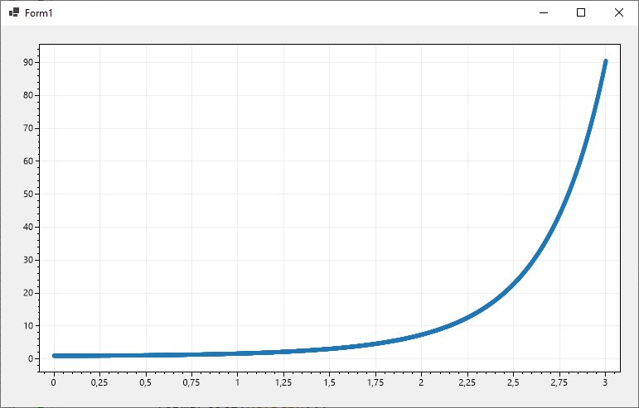

Slide 11
Для решения СДУ методы необходимо немного преобразовать, y будет вектором, с которым необходимо проводить операции сложения векторов и умножения на число, поэтому создадим класс вектора с данными операциями:
public class Vector
{
private double[] values = new double[1];
public int Length => values.Length;
public double this[int i]
{
get => values[i];
set => values[i] = value;
}

Slide 12
public Vector(params double[] values)
{
this.values = values;
}
public static Vector operator +(Vector v1, Vector v2)
{
var result = new double[v1.Length];
for (int i = 0; i < v1.Length; i++)
result[i] = v1[i] + v2[i];
return new Vector(result);
}

Slide 13
public static Vector operator *(Vector v, double c)
{
var result = new double[v.Length];
for (int i = 0; i < v.Length; i++)
result[i] = v[i] * c;
return new Vector(result);
}
public static Vector operator *(double c, Vector v)
=> v * c;
public static Vector operator /(Vector v, double c)
=> (1.0 / c) * v;

Slide 14
Изменим делегаты:
public delegate Vector ODEFunction(double x, Vector y);
public delegate void ODEObserver(double x, Vector y);
public delegate bool ODEIsStop(double x, Vector y);
И аргумент y метода Solve:
public void Solve(double x0, Vector y0)
Остальное остается без изменения благодаря перегрузке операторов.

Slide 15
var xs = new List<double>();
var ys = new List<Vector>();
var solver = new ODESolver
{
h = 1e-3,
Ode = (x, y) => new Vector(x, x * y[0]),
Observer = (x, y) =>
{
xs.Add(x);
ys.Add(y);
},
IsStop = (x, y) => x >= 3
};
solver.Solve(0, new Vector(1, 1));

Slide 16
formsPlot1.Plot.AddScatter(
xs.ToArray(),
ys.Select(y => y[0]).ToArray(), label: "Решение 1");
formsPlot1.Plot.AddScatter(
xs.ToArray(),
ys.Select(y => y[1]).ToArray(), label: "Решение 2");
formsPlot1.Plot.Legend();
formsPlot1.Refresh();

Slide 17
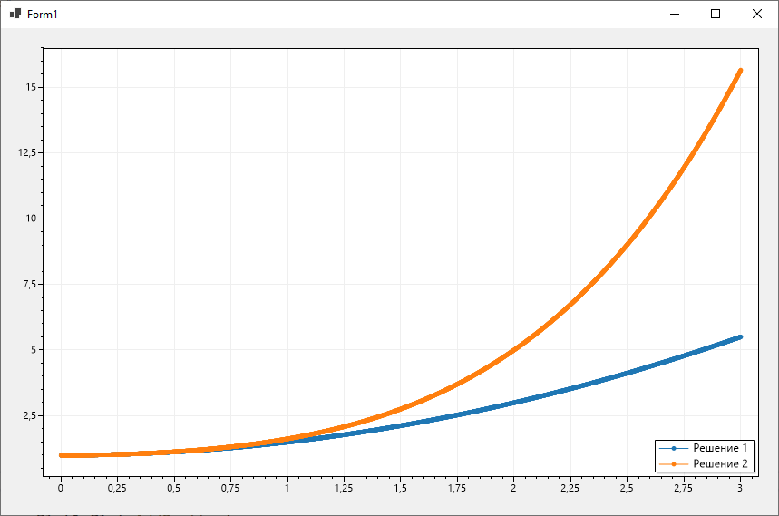

Slide 18
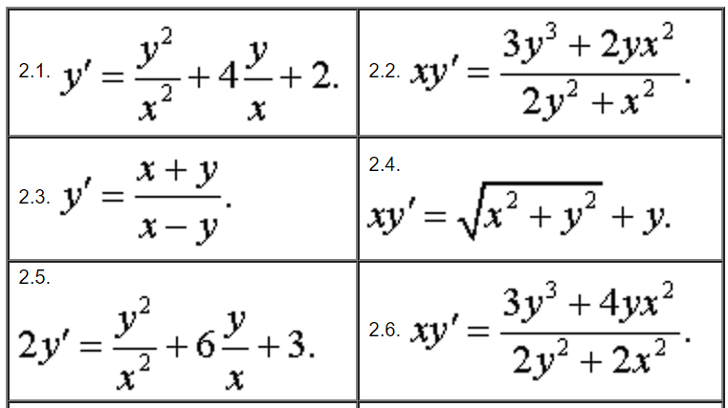
Задание
Разработать программу для решения ДУ и его визуализации в графическом виде согласно вариантам. Начальное условие и шаг должны задаваться с помощью графического интерфейса программы.

Slide 19
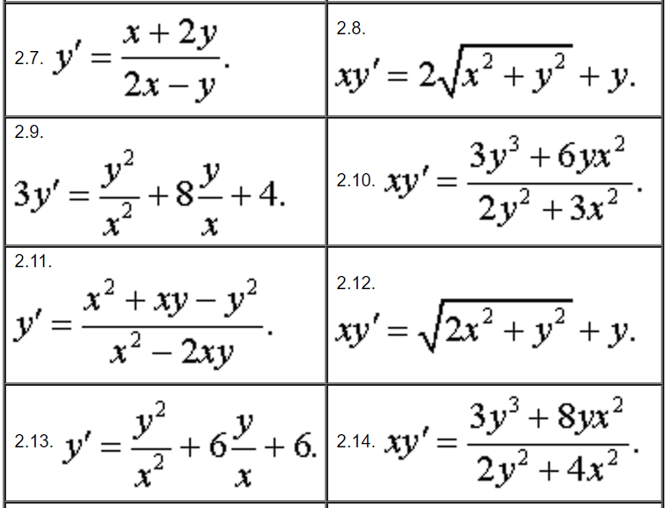

Slide 20
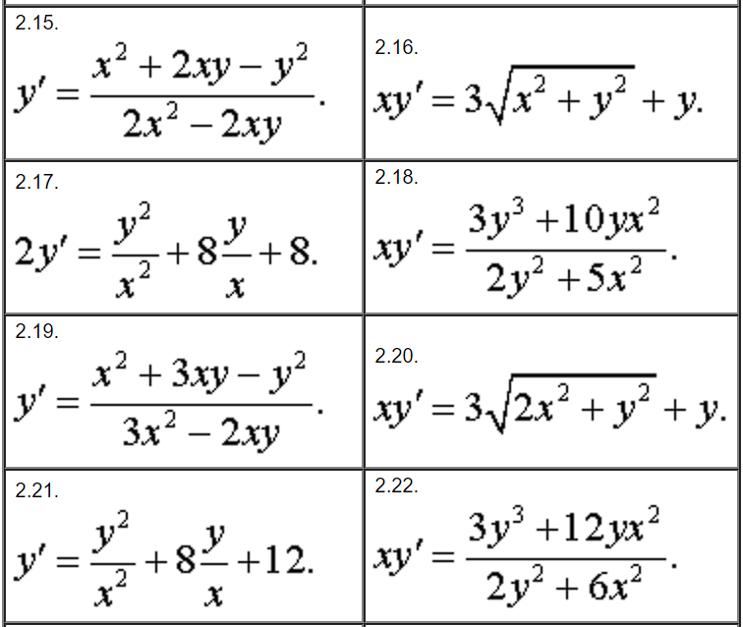

Slide 21
